Slide 1
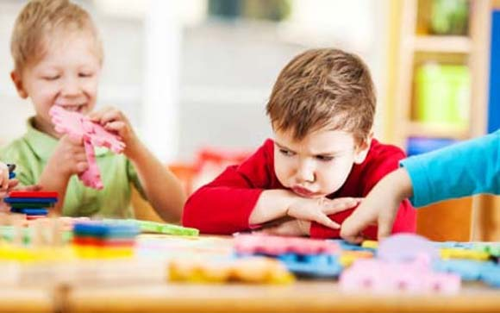
Агрессивный ребенок
Материал подготовила Педагог-психолог МБДОУ № 128
Катаева Валентина ивановна

Slide 2
Что такое агрессия?
Агрессией принято называть целенаправленное нанесение физического или психического ущерба другому человеку или предмету
Агрессия в той или иной степени присуща каждому человеку, так как является инстинктивной формой поведения, основной целью которой является самозащита и выживание в мире.
Задача - научить ребенка контролировать свою агрессию и использовать ее в мирных целях.

Slide 3
Что надо знать?
Взрослым желательно не подавлять агрессию в своих детях, так как запрет или силовое подавление агрессивных импульсов ребенка может привести к аутоагрессии или перейти в психосоматическое расстройство
Важно научить ребенка:
не подавлять, а контролировать свою агрессию;
отстаивать свои права и интересы так, чтобы не причинять вреда другим людям и не ущемлять их интересы.
Для этого необходимо разобраться с основными причинами агрессивного поведения

Slide 4
Источники агрессии
Можно выделить три основных источника деструктивного поведения: 1. чувство страха, недоверия к окружающему миру, восприятие его как угрожающего безопасности 2. столкновение с невыполнением желаний, запретами на удовлетворение определенных потребностей 3. отстаивание своей личности, территории, обретение независимости и самостоятельности.
К первому году жизни у ребенка формируется либо базовое чувство доверия к окружающему миру и людям, ощущение безопасности, либо чувство недоверия, страха и тревоги.

Slide 5
Еще причины агрессивного поведения
Недостаток внимания со стороны родителей, отсутствие совместных игр, чтения книг, разговоров и прогулок, несмотря на вполне нормальную атмосферу в семье
Копирование взрослых, которые агрессивно реагируют на поведение ребенка
Слишком жесткие действия и наказания за любую малую провинность детей
Попустительское отношение взрослых к агрессивным поступкам ребенка
Возрастные изменения, так называемые кризисы: 3 года, 7 лет, 12 и 14 лет
Желание быть во всем первым
Защитная реакция по отстаиванию своих интересов и территории
Интернет, телевиденье, которые превращают агрессивное поведение в обыденное
Гиперопека со стороны родителей
Игнорирование потребностей ребенка
Нездоровая атмосфера в семье, злоупотребление ее членами алкоголем
Неврологические или психические заболевания

Slide 6
Как воспитывать?
В воспитании можно выделить две пары важных признаков, которые позитивно или негативно влияют на формирование детской агрессивности: расположение и неприятие.
Расположение снижает агрессивность и проявляется в том, что взрослые помогают ребенку:
а) преодолевать трудности
б) умеют слушать ребёнка
в) включают в общение тепло, доброе слово, ласковый взгляд
Неприятие, наоборот, стимулирует детскую агрессивность. Неприятие выражается в проявлении:
а) безразличия к ребенку, его интересам и потребностям
б)устранении от общения с ребенком
в) нетерпимости и властности, враждебности к ребёнку
Огромное значение в воспитании детей имеет поощрение: улыбкой, словом, взглядом, жестом, действием

Slide 7
Как вести себя взрослым
Не ссорится. Когда папа и мама изо дня в день ссорятся, у малыша возникает ощущение приближающейся катастрофы, угрозы для него самого. Так же физическое насилие или грубость родителей по отношению друг к другу, унижение, сарказм и ирония, желание постоянно подчеркивать друг в друге плохое, становятся ежедневной школой агрессии для ребёнка, в которой он формируется и становится агрессивным
Быть требовательными к себе. Требовательный к себе взрослый способен анализировать методы своего воспитания и корректировать их с учётом складывающейся ситуации
Помнить, что требовательность – это не тирания. Требовательность должна быть разумной и доброжелательной. Ничем не обоснованные и бессмысленные требования, без проявления при этом дружелюбия и поддержки, вызывает у детей агрессию. Проявляя требовательность, необходимо считаться с обстоятельствами, с физическим и душевным состоянием ребёнка
самое справедливое и несложное требование, если оно не объяснено и выражено в деспотичной форме, вызовет сопротивление любого ребёнка, даже самого покладистого. Разница только в том, что покладистый ребёнок будет выражать протест скрыто, а ребёнок не очень покладистый будет выражать его открыто. Требования к дошкольникам лучше выражать в увлекательной игровой форме
В своих методах воспитания, в предъявлении требовательности к ребёнку взрослые должны быть последовательны

Slide 8
Что еще делать взрослым
Проявлять безусловную любовь к ребенку в любой ситуации, независимо от его поступков
Говорить о действии, поступке, которые не нравятся, принимая личность ребенка в целом (говорите: меня очень огорчает, когда ты делаешь это. Давай ты будешь делать так….это меня очень порадует)
Если ребенок просит вас поиграть с ним, уделить ему внимание, а не отмахиваться, не раздражаться за назойливость. Обязательно покажите ему, что вы понимаете его просьбу и объясните, почему в данный момент выполнить не можете: "Ты хочешь, чтобы я поиграла с тобой (почитала тебе книжку)? Я тебя очень люблю, но я так устала на работе, давай я отдохну, а потом мы поиграем. А пока поиграй немного сам". Не откупайтесь от ребенка дорогими игрушками и подарками. Для него важнее и нужнее ваше непосредственное внимание.
Научить ребенка выражать свои враждебные чувства словом , в рисунке, лепке, при помощи игрушек или в спорте. Пусть ребенок узнает, что о своих чувствах можно говорить, а не обязательно сразу «давать в глаз». Так он постепенно освоит язык своих чувств и сможет вам сказать, что обижен, расстроен или зол, а не пытаться привлечь ваше внимание своим "ужасным" поведением . Ребенка необходимо научить быть активным рассказчиком о своем внутреннем мире, а взрослому давать ему такую возможность

Slide 9
Что еще можно сделать?
Если ребенок капризничает, злится, кричит, бросается на вас с кулаками - обнимите его, прижмите к себе. Постепенно он успокоится, придет в себя. Со временем ему будет требоваться все меньше времени, чтобы угомониться. Такие объятия выполняют несколько важных функций: для ребенка это означает, что вы способны выдержать его агрессию, а, следовательно, его агрессия может быть сдержана и он не разрушит то, что любит; постепенно он усвоит эту вашу способность и сделает ее внутренней, что позволит контролировать свою агрессию самостоятельно. Позже, когда он успокоится, поговорить с ним о его чувствах. Но ни в коем случае не стоит читать нравоучения, просто дайте понять, что готовы его выслушать, когда ему плохо
Уважайте личность в вашем ребенке, считайтесь с его мнением, воспринимайте всерьез его чувства. Предоставляйте ребенку достаточную свободу и независимость, за которую ребенок будет сам нести ответственность. В тоже время покажите ему, что в случае необходимости, если он сам попросит, готовы дать совет или оказать помощь.
Покажите ребенку неэффективность агрессивного поведения. Объясните ему, что даже если в начале он и достигнет для себя выгоды, например, отнимет у другого ребенка понравившуюся игрушку, то потом с ним никто из детей не захочет играть, и он останется в одиночестве. Расскажите о таких негативных последствиях агрессивного поведения как неотвратимость наказания, возвращение зла и др. Если вы видите, как ваш ребенок ударил другого, сначала подойдите к его жертве. Скажите: "Максим не хотел обидеть тебя". Затем обнимите его, поцелуйте и проводите из комнаты. Таким образом, вы лишаете внимания своего ребенка, перенося его на товарища по играм, Ваш ребенок остается в одиночестве. Обычно требуется повторить это 2-3 раза - и драчун поймет, что агрессивность не в его интересах

Slide 10
Что еще необходимо
Устанавливайте социальные правила поведения в доступной для ребенка форме. Например, "мы никого не бьем, и нас никто не бьет". Для детей в возрасте четырех лет и старше требования могут быть более подробными. Можете заявить: "В нашем доме существует правило: если тебе нужна игрушка, а ею играет другой ребенок и не дает ее тебе, подожди«
Хвалите ребенка за старательность. Когда дети реагируют должным образом, сделайте все, чтобы закрепить эти усилия. Скажите: "Мне нравится, как ты поступил".
Беседуйте с ребенком о его поступке без свидетелей, при этом используйте меньше эмоциональных слов (стыдно и т.д.)
Исключите ситуации, провоцирующие негативное поведение ребенка
Когда у ребенка проявляются признаки агрессивности, сочините вместе с ним рассказ, в котором он будет главным героем. Используя картинки, вырезанные из журналов, или фотографии самого ребенка, создайте ситуации, в которых ребенок ведет себя достойно и заслуживает похвалу. Поговорите с ним в тот момент, когда ребенок спокоен, не нервничает. Когда у ребенка эмоциональный кризис, успокоить его нелегко
Предоставляйте возможность ребенку получить эмоциональную разрядку в игре, спорте и т.д. Можно завести специальную "сердитую подушку" для снятия стресса. Если ребенок чувствует раздражение, он может поколотить эту подушку
При первых признаках агрессии перенаправьте внимание ребенка в положительное русло
Не обзывайте ребенка ни при каких обстоятельствах, не употребляйте слово «плохой», не занижайте детскую самооценку, говорите только о его действиях: «Ты поступил очень плохо»!
Напоминайте всем присутствующим, что на вас смотрит ребенок и копирует модель поведения в конфликте
Прививайте навыки общения со сверстниками
Не разрешайте ребенку направлять детское оружие на человека или животного даже в игре
Не сравнивайте ребенка с другими детьми, только с ним самим
Попробуйте наладить семейные отношения между всеми членами семьи

Slide 11
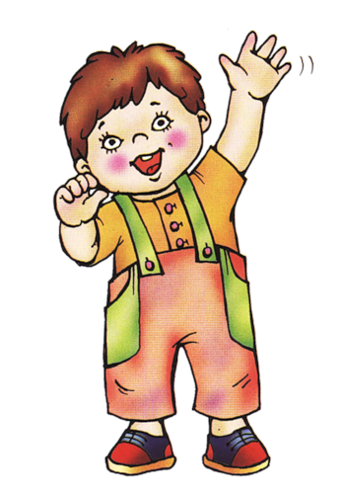
Радости в работе и общении!
До новых встреч!

